Slide 1




ФРИКЦИОННАЯ ПРОТИВОСКРИПНАЯ СМАЗКА
Докладчик: Сухов Егор, лидер команды

Slide 2

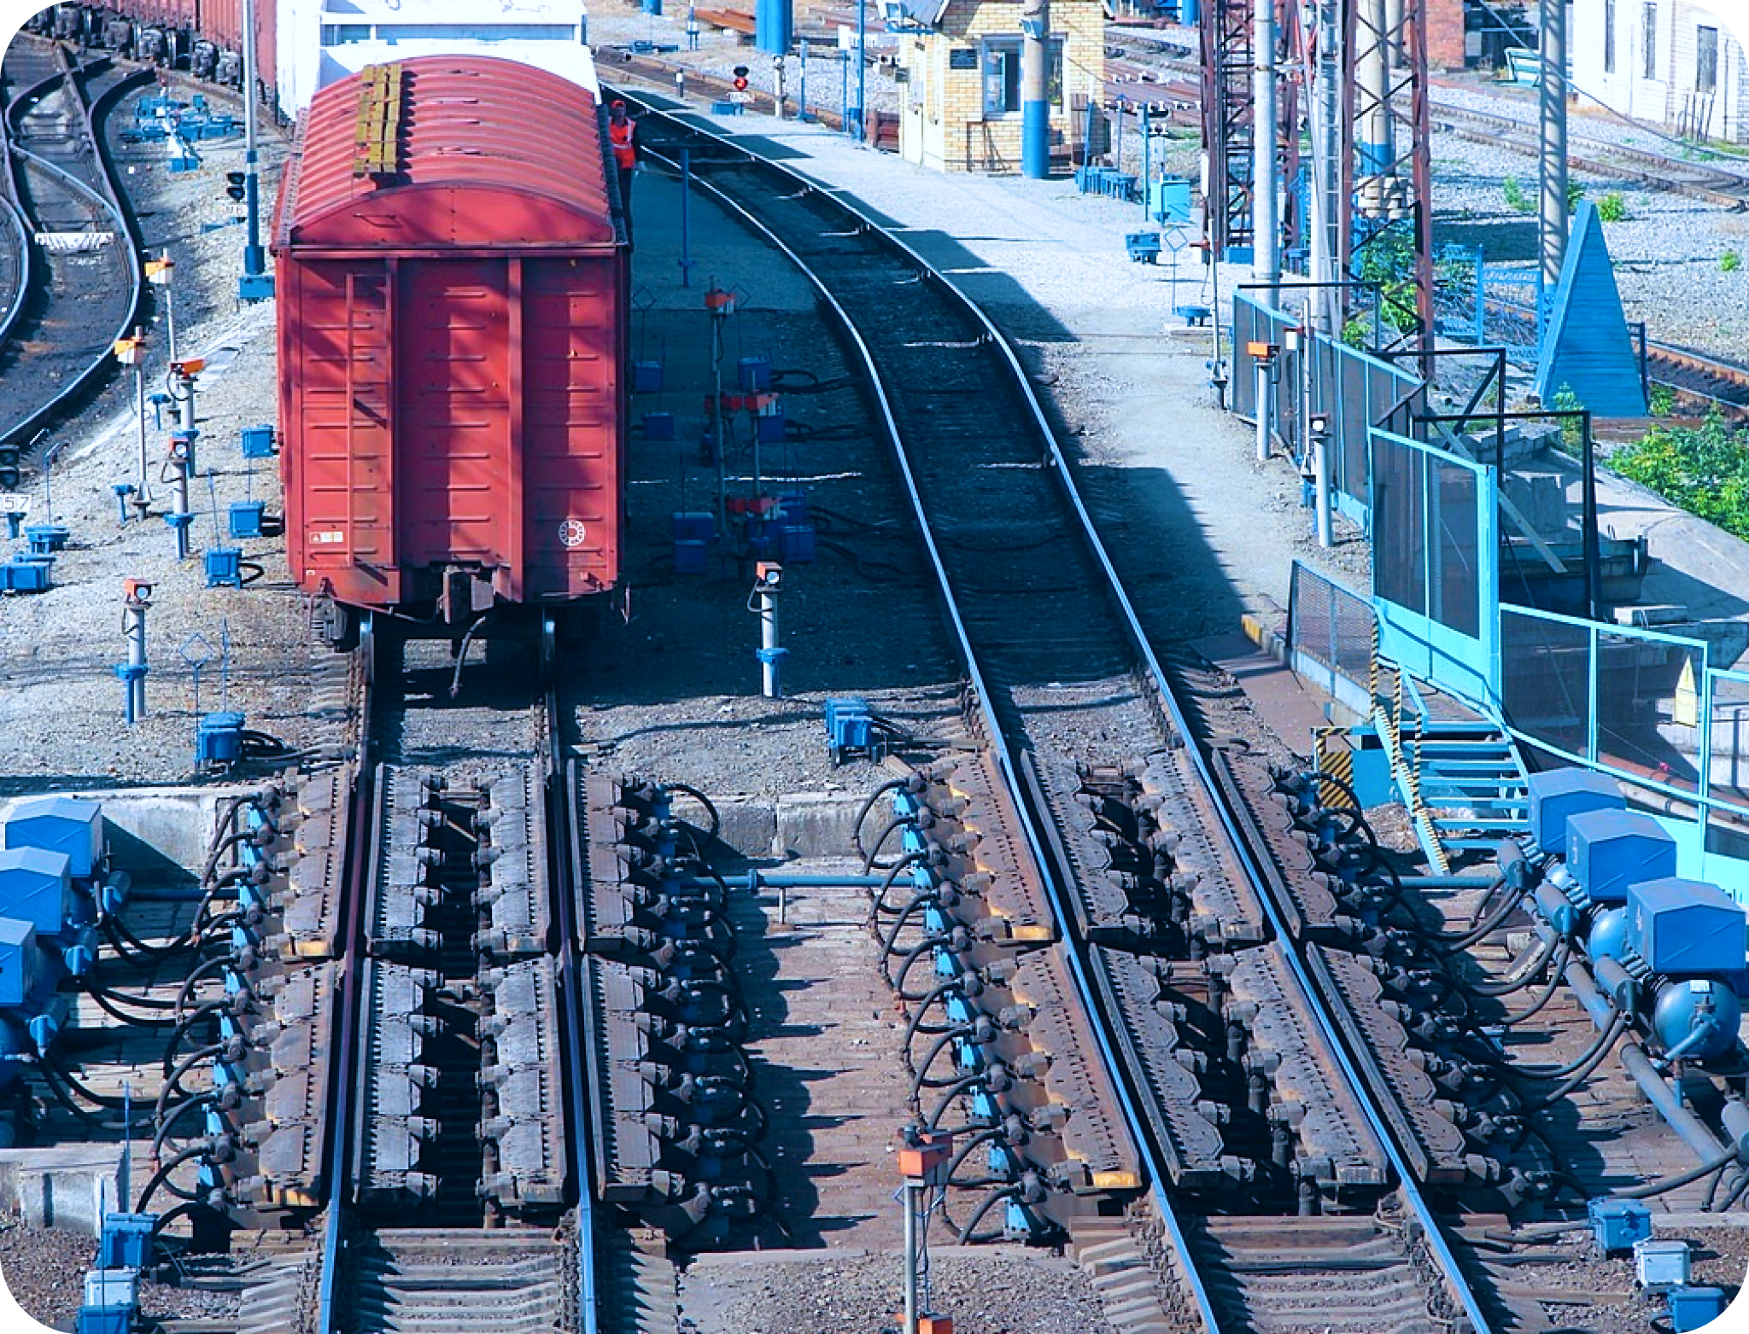

Актуальность проекта
Проект выполняется по запросу РЖД № 698 на разработку фрикционной смазки для подавления фрикционных автоколебаний, возникающих при торможении вагонов на сортировочных горках
Это происходит каждые 43 секунды днем и ночью!

Slide 3
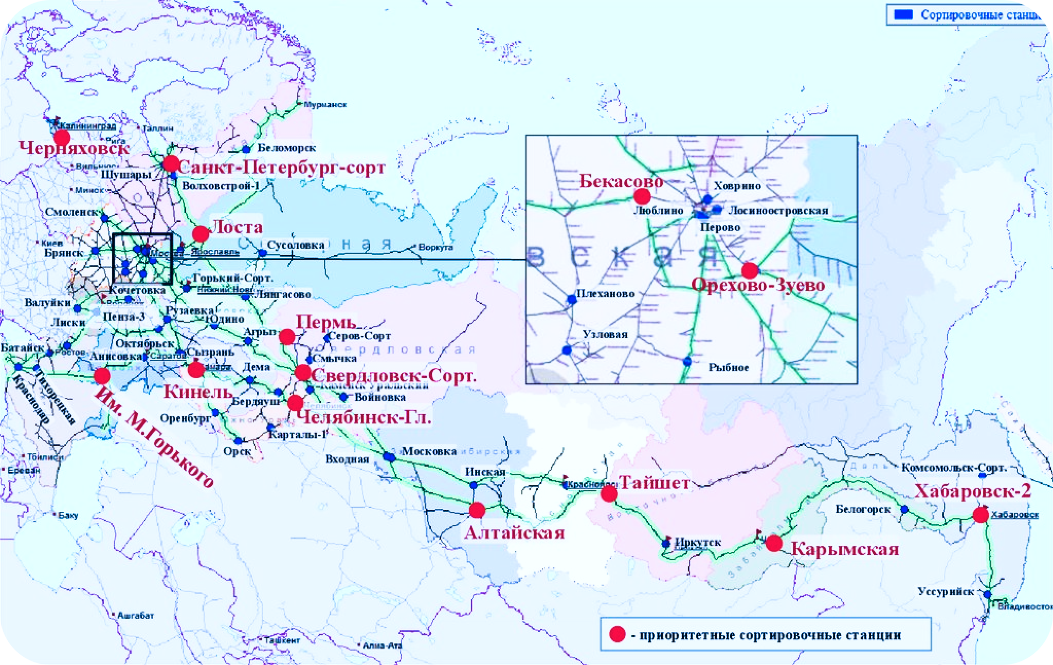
Актуальность проекта
Проблема высокочастотных шумов охватывает всю Россию
263 сортировочных станций
в среднем на каждой 22 путя
каждый путь имеет от 2 до 4 тормозных позиций
тормозная позиция состоит из 2 и более замедлителей
В нашей стране минимум 23144 источника высокочастотного шума на ЖД

Slide 4



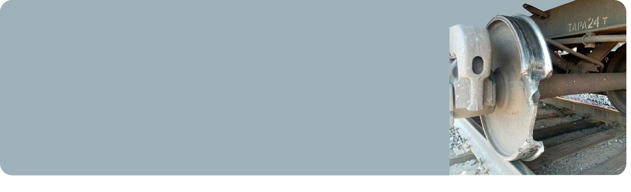
Проблема
Дискомфорт от высокочастотного шумового воздействия на органы слуха жильцов и сотрудников РЖД.
Заболеваний, вызванных акустическими воздействиями, превышающими предельно-допустимый уровень.
Риски, связанные с жалобами жильцов в судебные, контролирующие и административные органы.
Повышенный износ комплектующих.

Slide 5
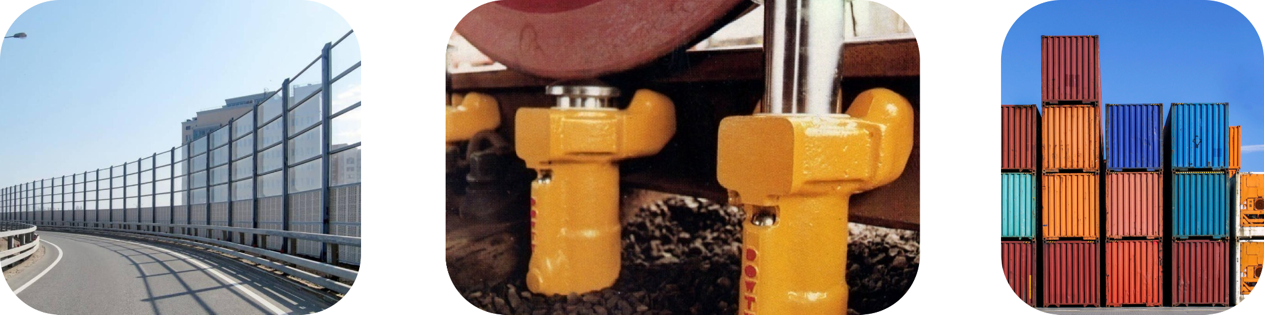

Потенциальные решения
Шумозащитные экраны
требуют высоких начальных вложений, кардинально проблему не решают.
Точечные замедлители
требуют существенной реконструкции путей и высоких начальных вложений, генерируют шумы (стуки) и кардинально проблему не решают.
Грузовые контейнеры
этот способ перевозки подходит не для всех грузов

Slide 6
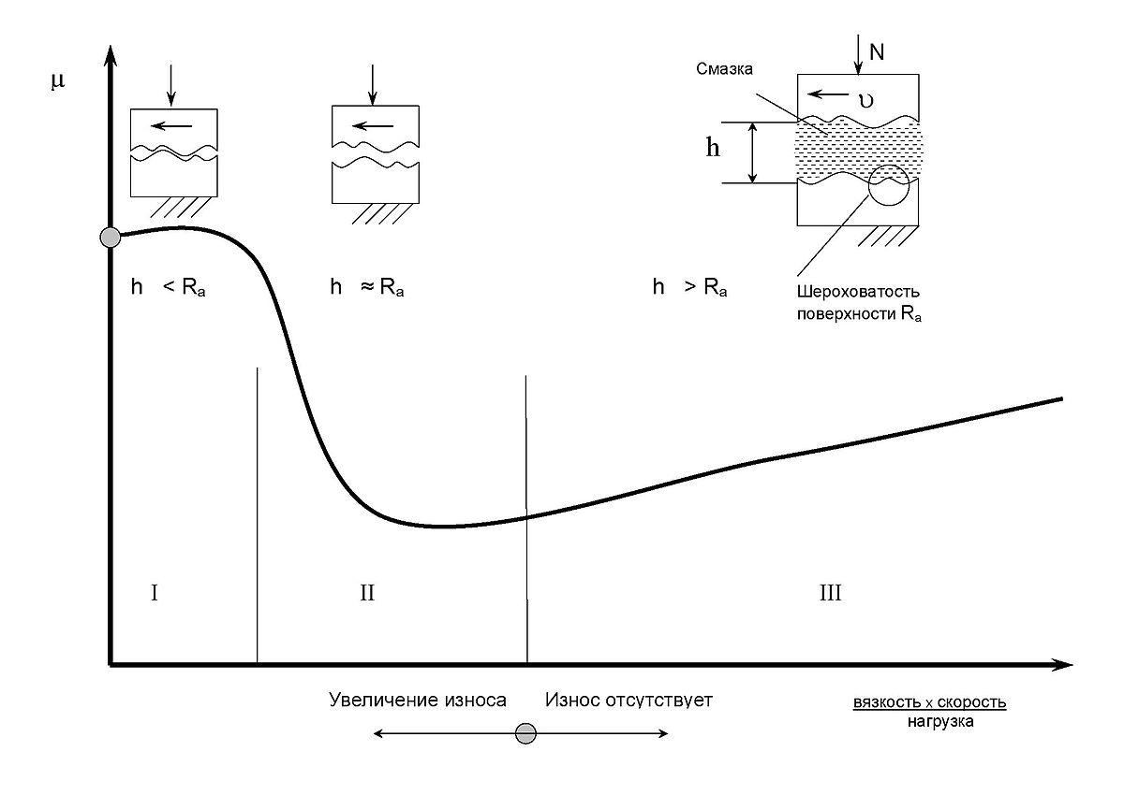
Решение
По сравнению с установкой шумоизолирующих ограждений выгода нашего решения для РЖД составит до 100 млн. руб.год
Решить проблему высокочастотных шумов можно за счет нанесения на тормозную шину специальной фрикционной противоскрипной смазки.
Новое решение может использоваться сразу, без больших начальных вложений, не внося изменений в существующую конструкцию и способ управления замедлителями.

Slide 7

Рынок
69 млрд.руб
69 млрд.руб
ТАМ - 69 млрд. руб. в год
Стоимость смазки LIQUI MOLY - 29000 руб./кг
SAM – 11,5 млрд. руб. в год.
Стоимость смазки – 5000 руб./кг.
Планируется рост продаж 5…7% в год за счет роста объемов перевозок и охвата новых сегментов
Число замедлителей в России – 31560
Ежедневный расход смазки на замедлитель - 200г. (по 100 грамм на шину)
Расход смазки в год – 57,6 тонн в год.
1 млрд.руб
11,5 млрд.руб
SOM
SAM
ТАМ

Slide 8


Сравнение с конкурентами
Устранение скрипа
Стоимость
Доступность
Шумозаграждающии щиты
Фрикционная противоскрипная смазка
Смазка для тормозов LIQUI MOLY
Конкуренты: производители шумозаграждающих щитов: компании СП Север, Акустик Групп, ПрофМеталлГрупп, СовПлим, Заборкин. Смазка для тормозов LIQUI MOLY

Slide 9

Бизнес-модель
Мы планируем открыть собственное производство смазки и прямые продажи ОАО “РЖД” бочками объемом 200 л.
Рынок В2В
Себестоимость смазки - 820 руб./кг
Стоимость продажи - 5000 руб./кг
Первоначальные вложения - 9 млн.руб.
Чистая прибыль на 3-й год реализации - 72 млн.руб.
Окупаемость на 3-й год.

Slide 10
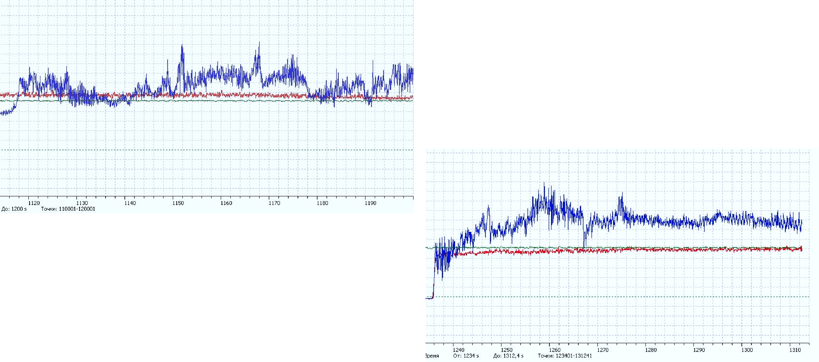
Текущие результаты TRL 4
Диаграмма сухого трения
Диаграмма трения со смазкой

Slide 11
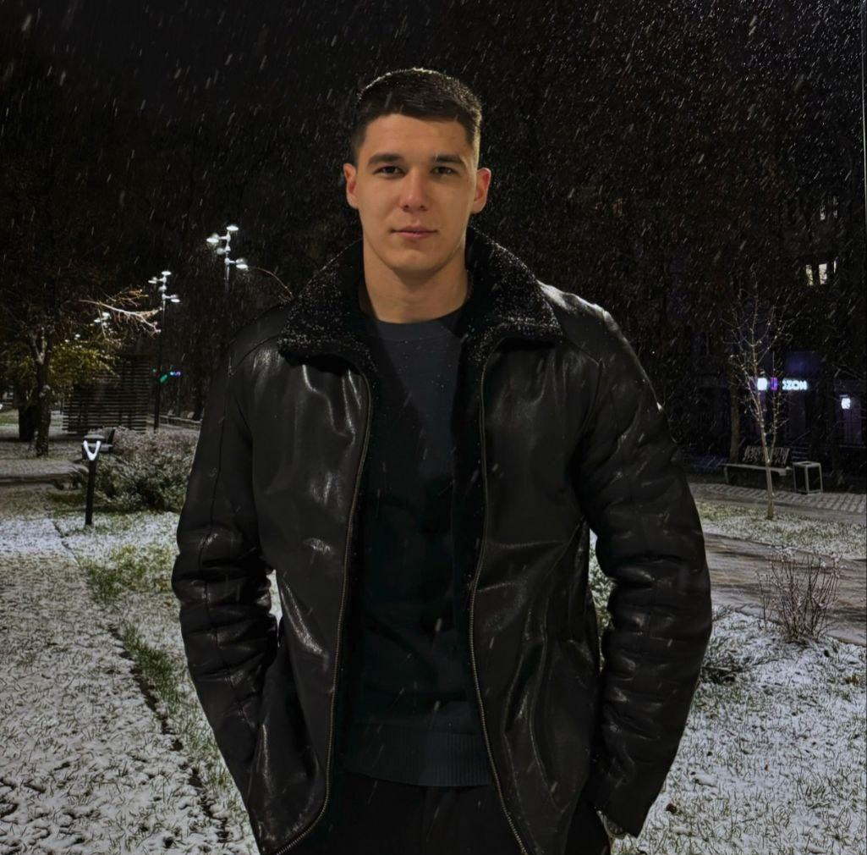

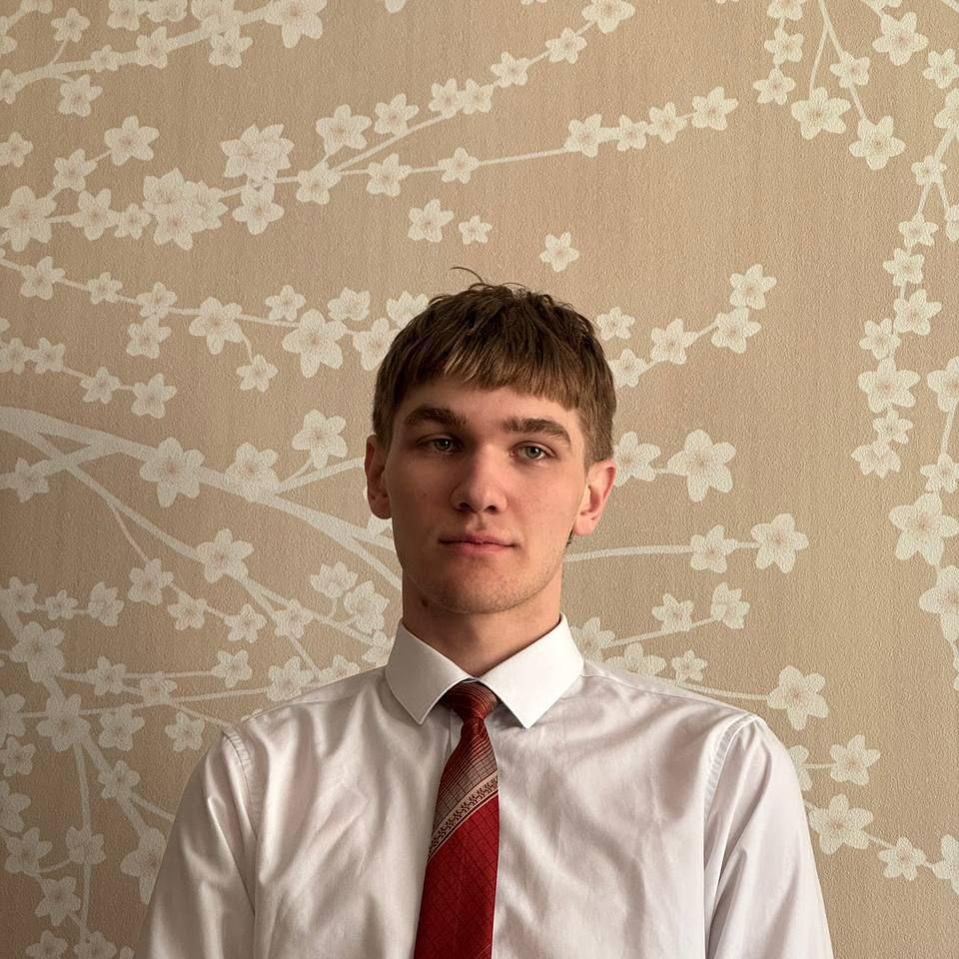
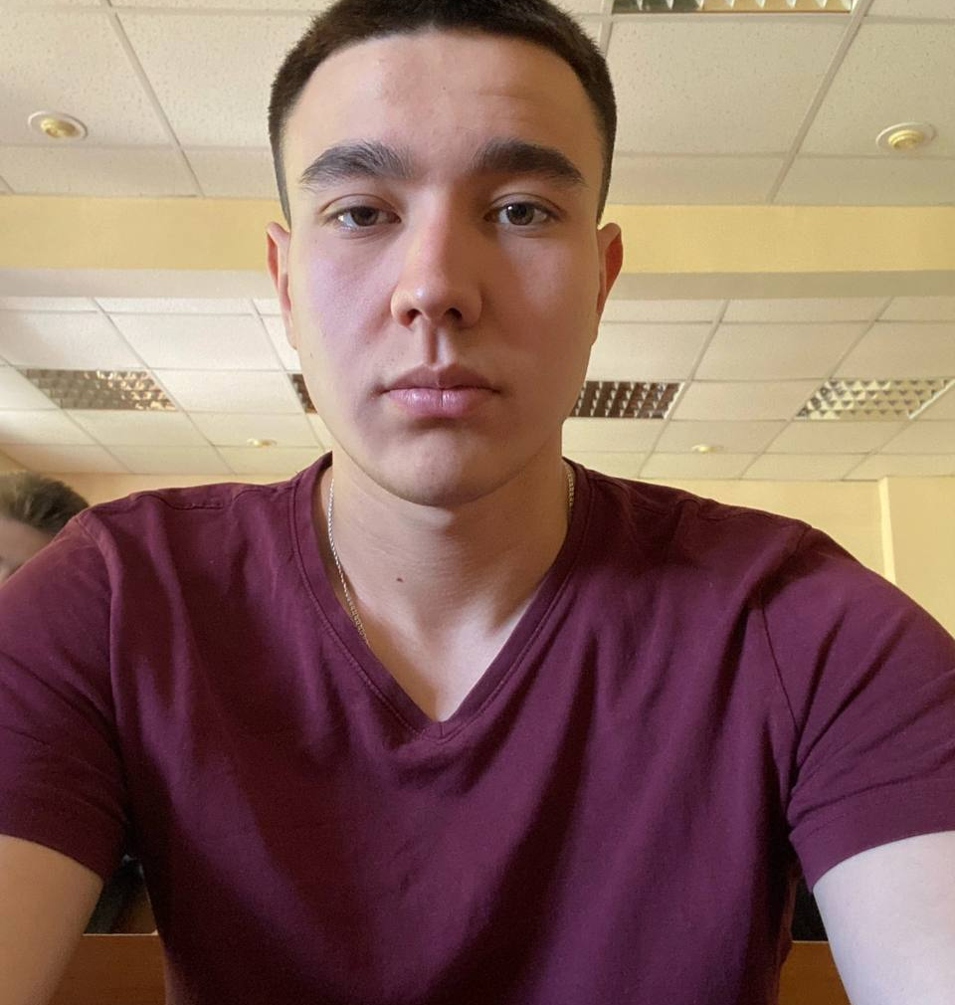
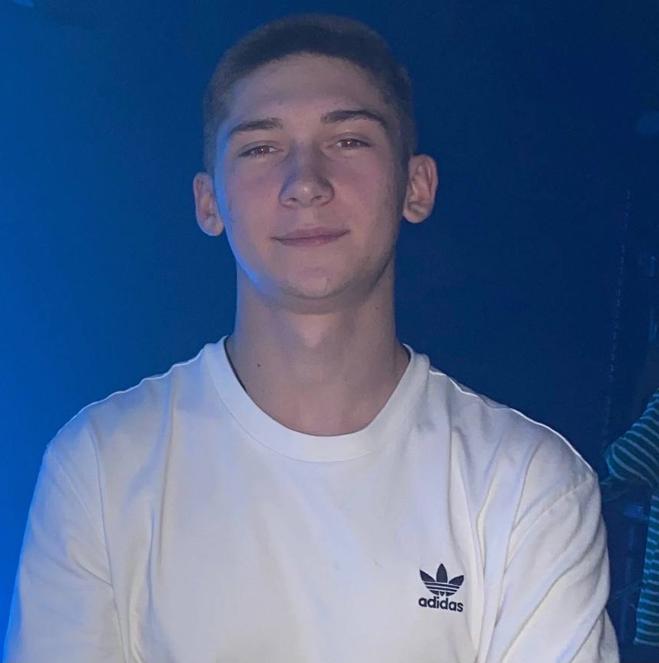

Команда
Гайбадулин Рустем
CMO, Разработчик, исследователь
Сергеева Юля
CFO, экономическое развитие компании
Сухов Егор
Лидер команды, СEO
победитель акселератора ПОЛИТЕХ.NET 2023
Утебаев Руслан
СVO, Разработчик, исследователь
Шуклин Сергей
HR менеджер, CTO
Петухов Евгений
COO, Технолог

Slide 12

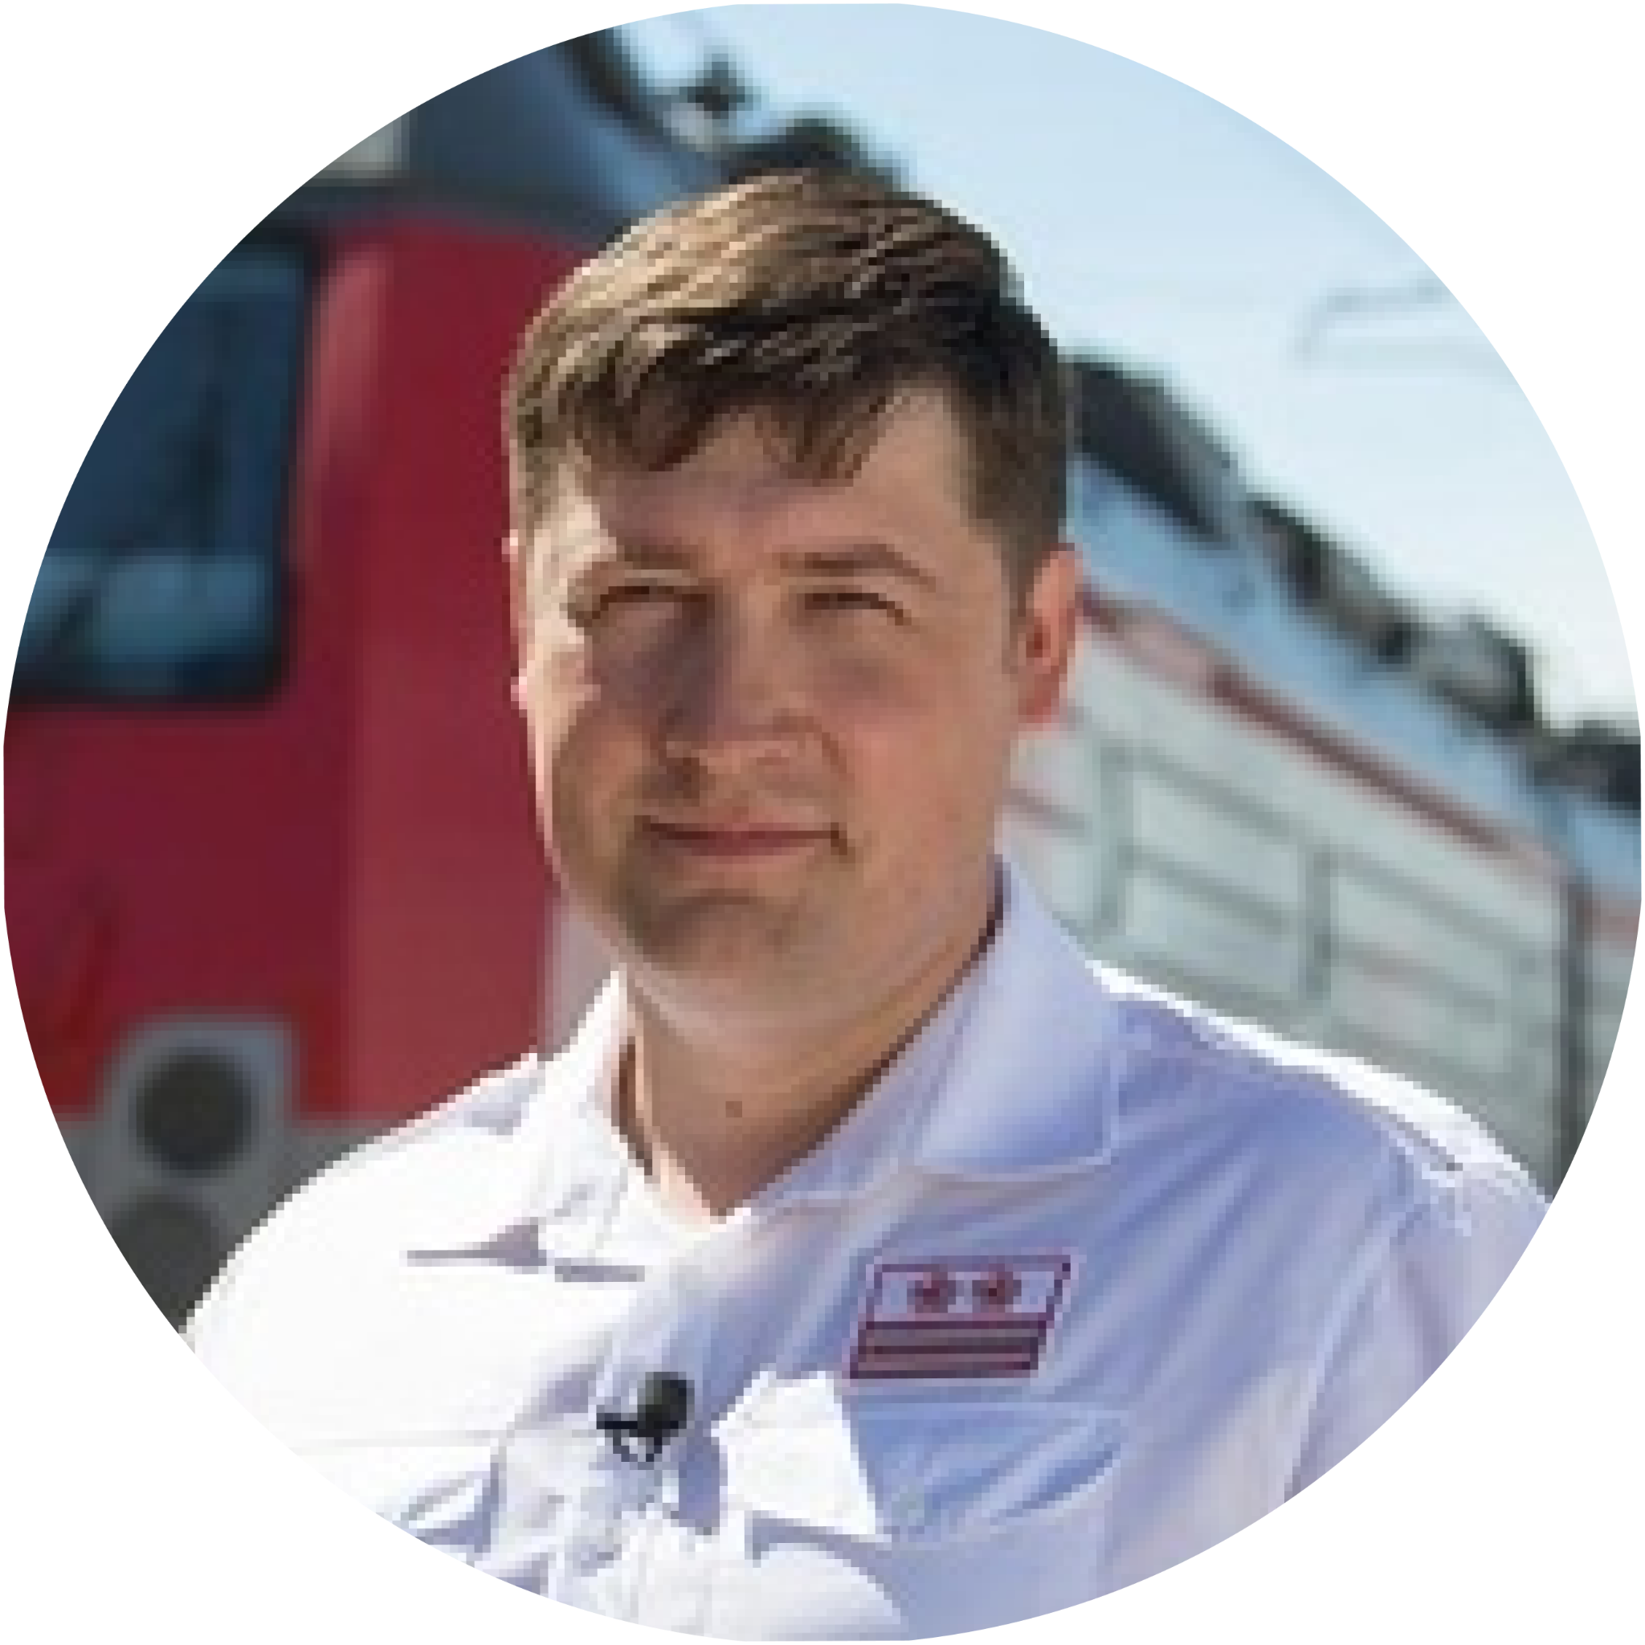
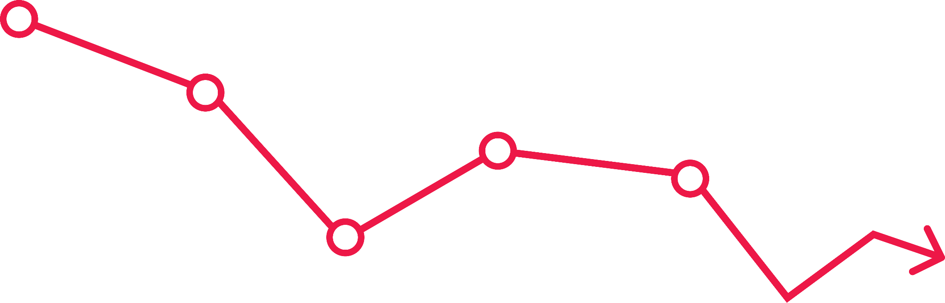

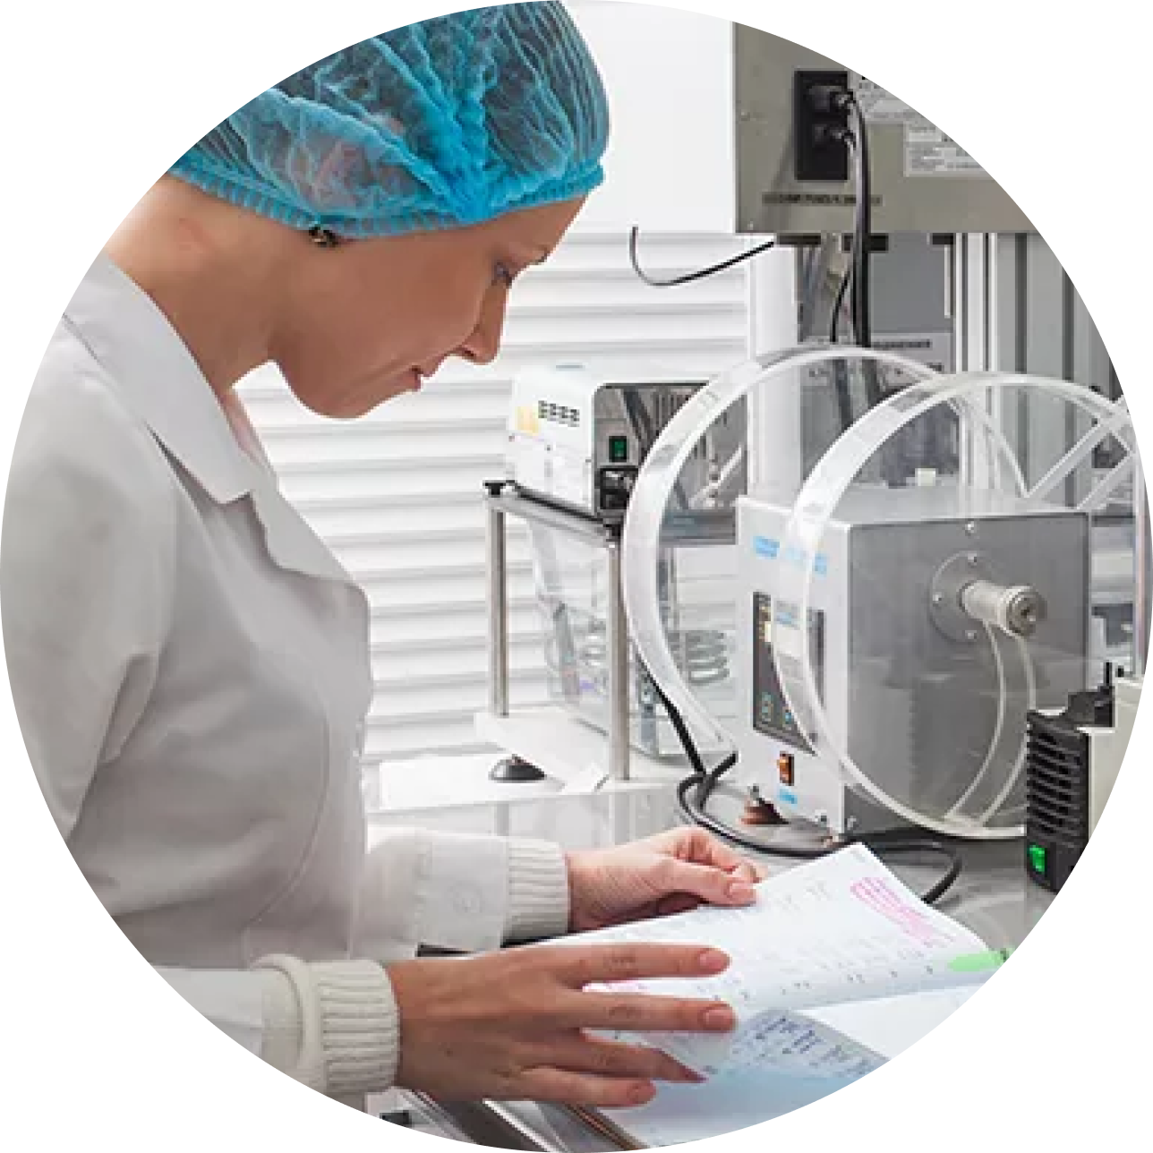
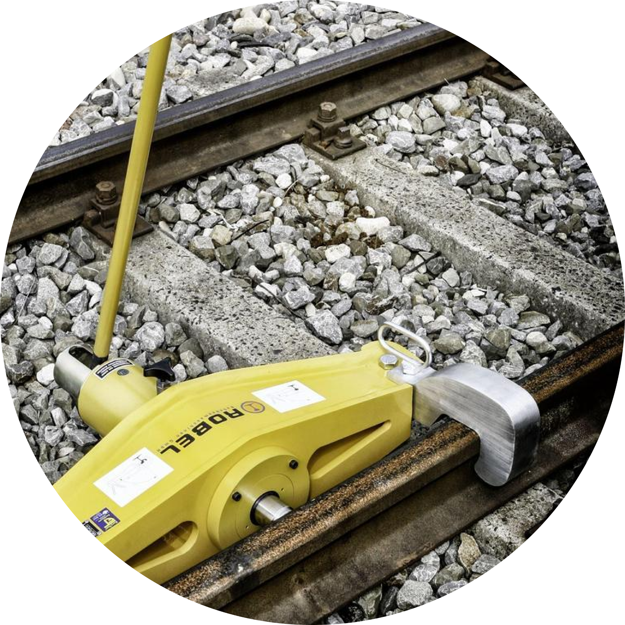
Планы развития
Участие в конкурсе «Студенческий стартап». Получение письма поддержки от ОАО «РЖД». Разработка и патентование опытного образца смазки.
(Январь-декабрь)
2024
Завершение испытаний. Внедрение смазки на объектах ОАО «РЖД».
(Июнь)
2025
Расширение рынка :
Строительство (смазка для устранения скрипа полов, дверных петель и т.д.).
Мебельное производство (смазка для устранения скрипа кроватей, стульев, столов и т.д.)
Автомобильное и авиационное производство (смазка для устранения скрипа в салоне)
Завершение акселератора по проекту.
Получение прототипа. Разработка ТЗ.
(Декабрь)
2027
2028
Разработка шиносмазываетля.
Начало испытаний новой смазки согласно Порядку допуска ГСМ к применению в ОАО «РЖД»
Испытания смазки.
(Май-Август)
2026
Поиск индустриальных партнеров.
Изготовление опытной партии.
(Февраль-Май)

Slide 13
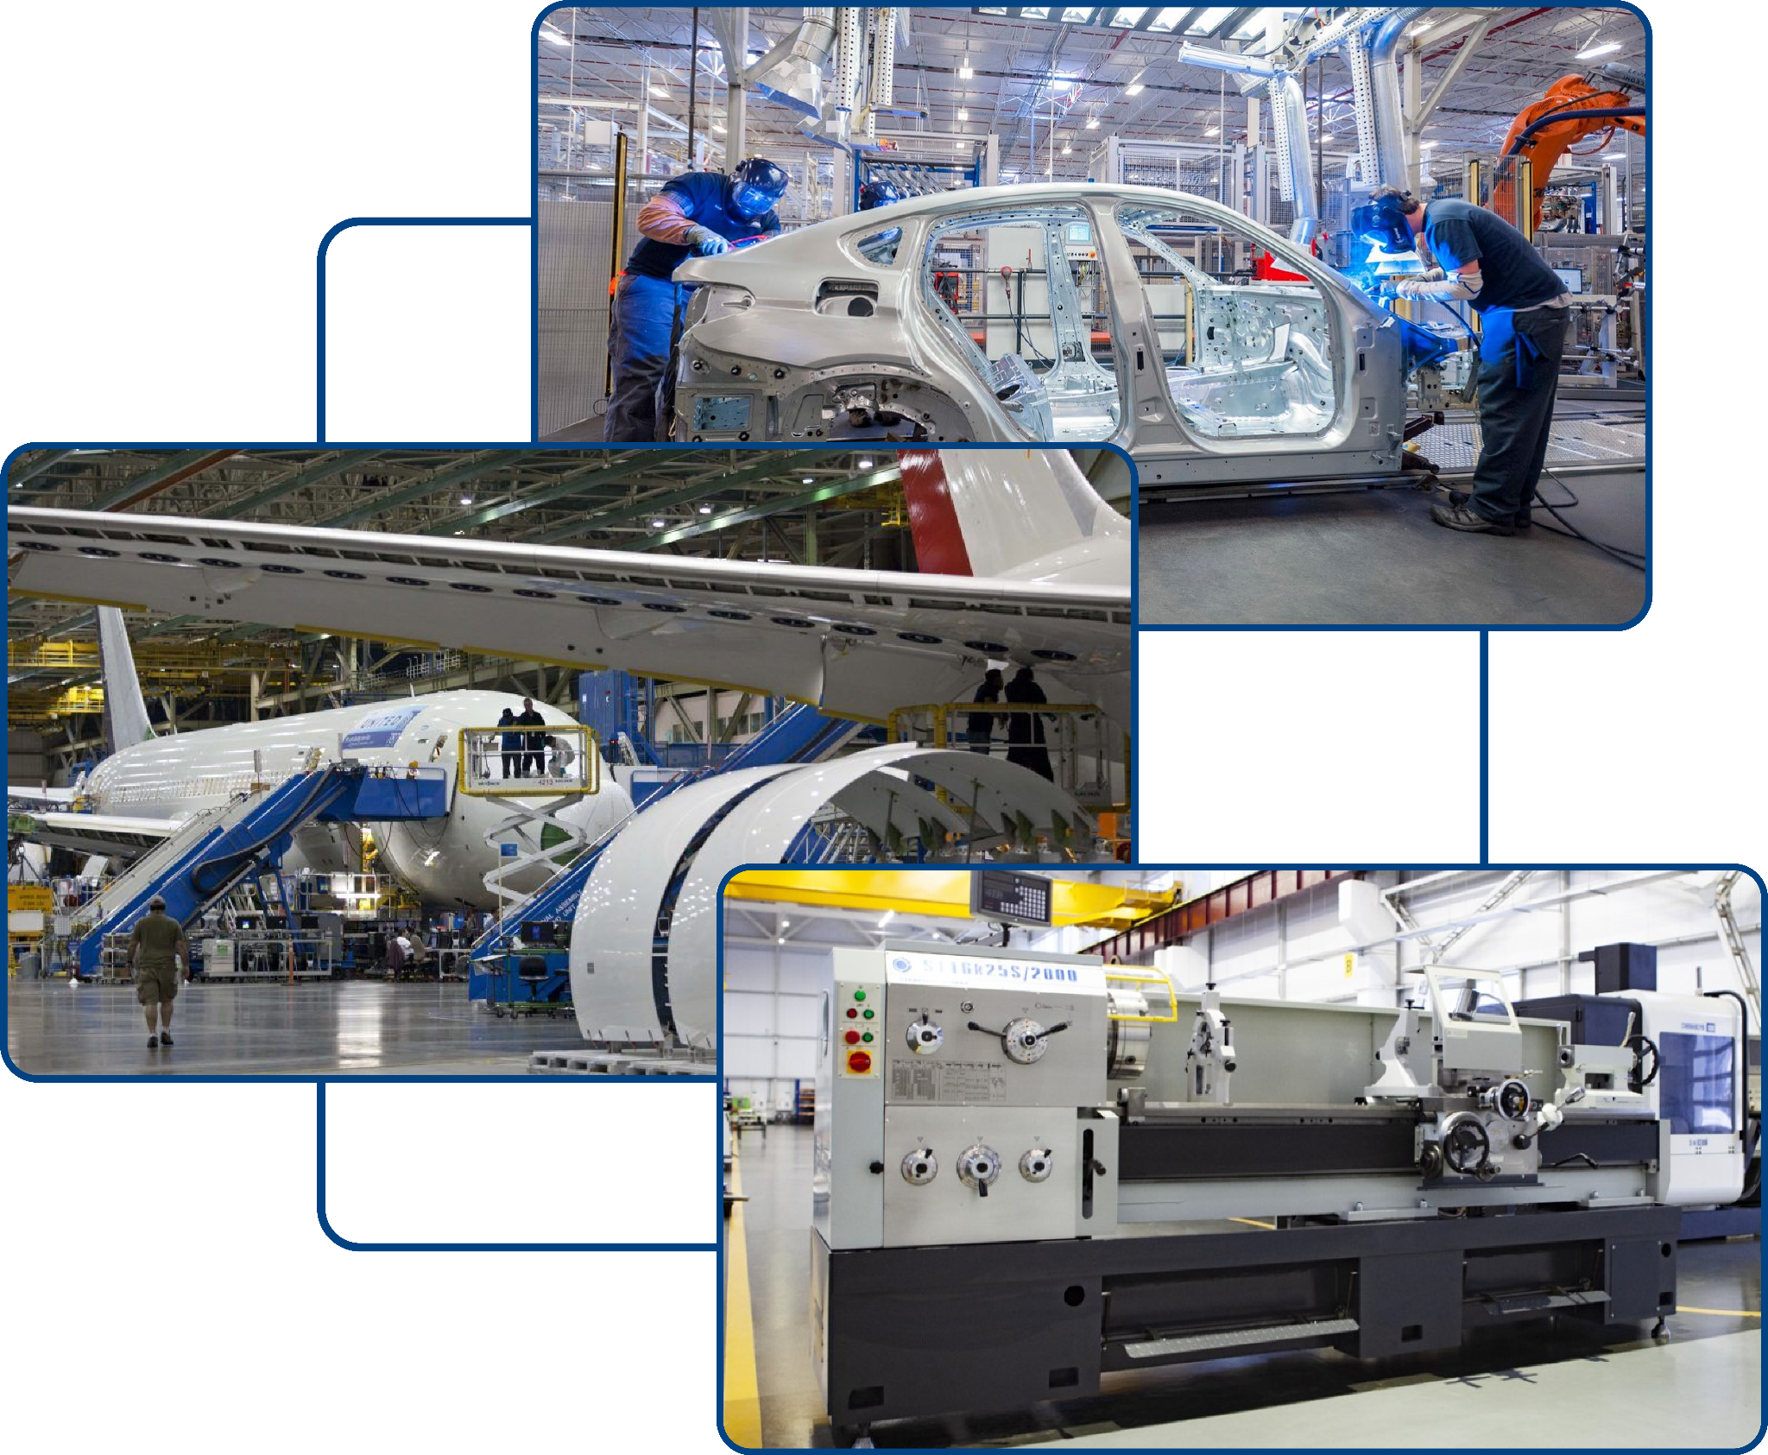
Планы развития
Мы планируем выйти на рынки:
Автостроения
Авиастроения
Станкостроения

Slide 14
Счастье любит тишину
Контакты
Сайт: https://pt.2035.university/project/frikcionnaa-smazka
Телефон: +7 (927) 744-84-41
Почта: tribo@rambler.ru

Slide 15
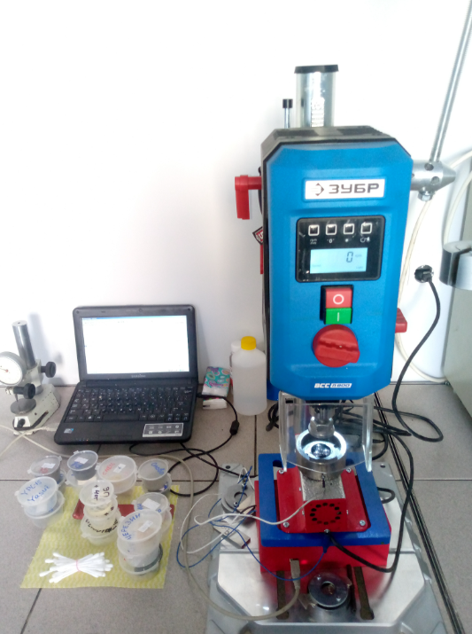

Текущие результаты TRL 1-3
Смазка = основа + загуститель
+ фрикционные добавки
Структура фрикционной противоскрипной смазки
Выбрано оборудование и разработана методика лабораторных испытаний фрикционных противоскрипных смазок
Установлен контакт с клиентом. Изучена проблема и альтернативные решения

